Slide 1



Programmation orientée objet (POO)
Introduction

Slide 2
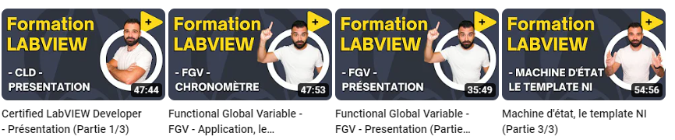

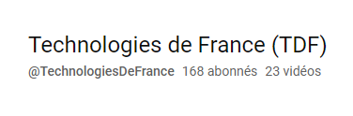


Slide 3
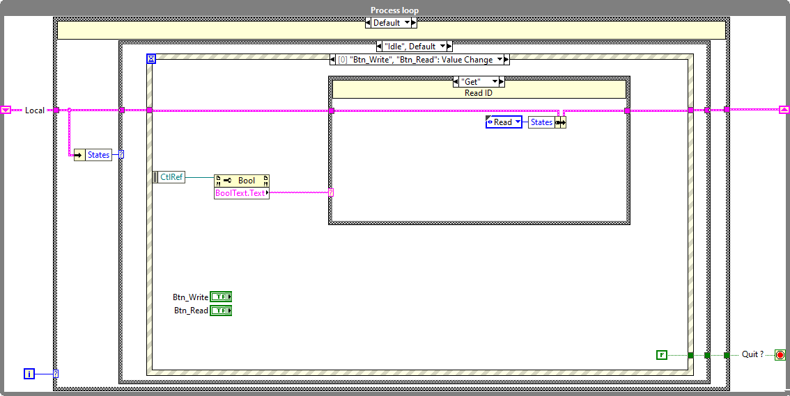
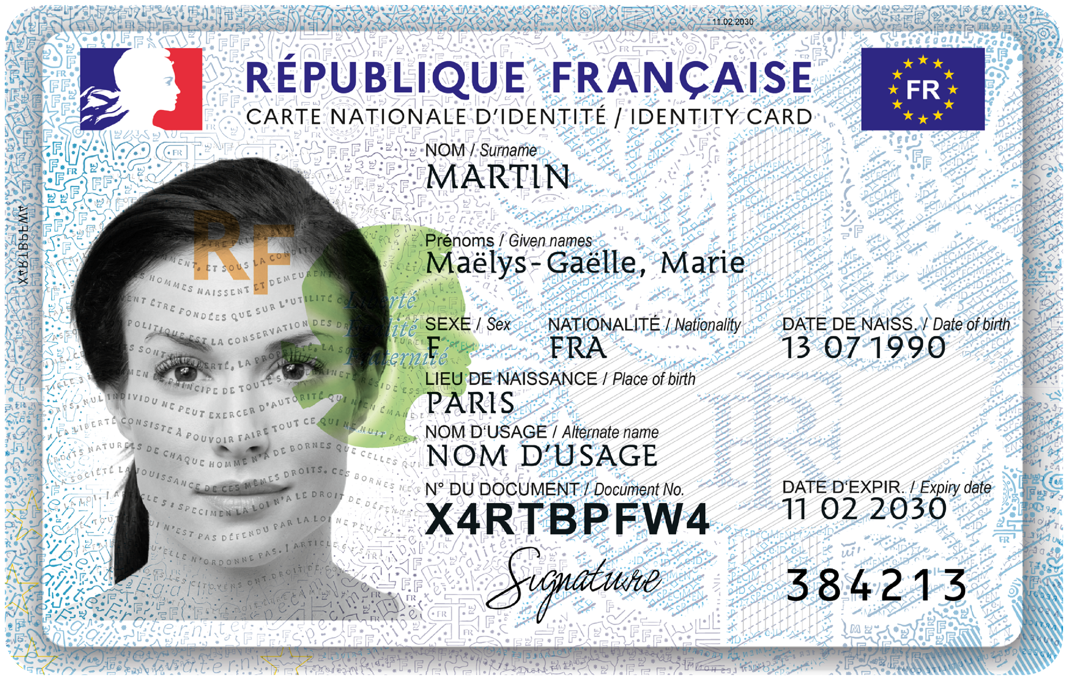

NOM (String)
PRENOM (String) SEX (Bool)
AGE (U8)
SET ID
GET ID
RESET ID
Données
Méthodes
Attributs
Fonctions

Slide 4
Attributs
Méthodes
Encapsulation

Slide 5
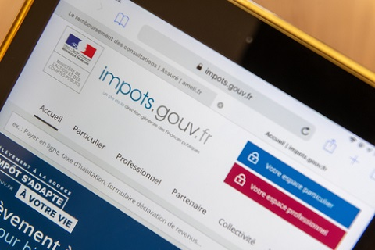


Slide 6



MERCI POUR VOTRE ATTENTION !
Contact : Youssef Menjour y.menjour@technologies-france.com
THE GRAPHICAL DEEP LEARNING LANGUAGE
Follow us Graiphic & HAIBAL :
www.technologies-france.com
LinkedIn + Youtube

